Slide 1
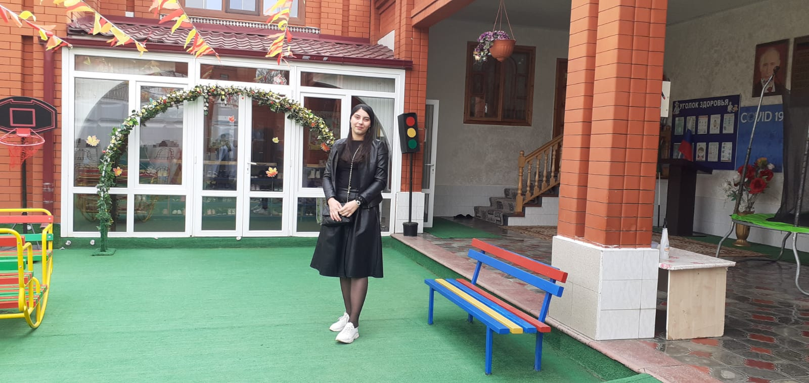
«Я – Воспитатель»
Презентация
Лутаева Ясмина
Ханпашаевна
Воспитатель МБДОУ
Детский сад №3 «Марьям» с.Автуры

Slide 2
Здравствуйте, уважаемые члены жюри, коллеги и гости!
Я – Лутаева Ясмина Ханпашаевна, воспитатель младшей группы детского сада №3 «Марьям» с.Автуры.
Хочу рассказать вам о себе.

Slide 3
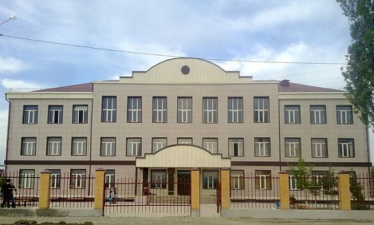
Родилась в Москве 9 мая 2002 года.
Училась в МБОУ «СОШ №2 имени Героя России Канти Абдурахманова» г.Аргун

Slide 4
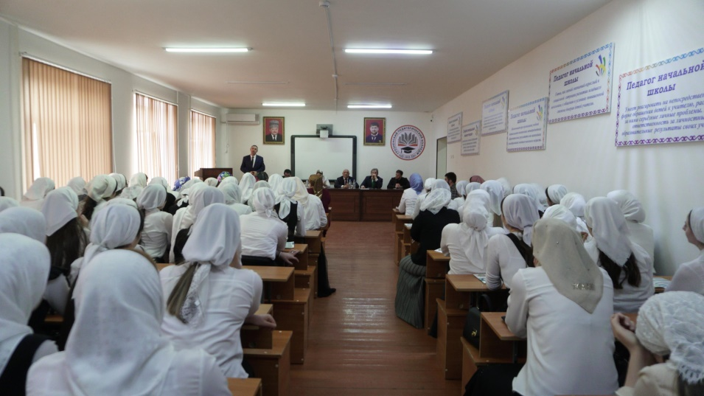
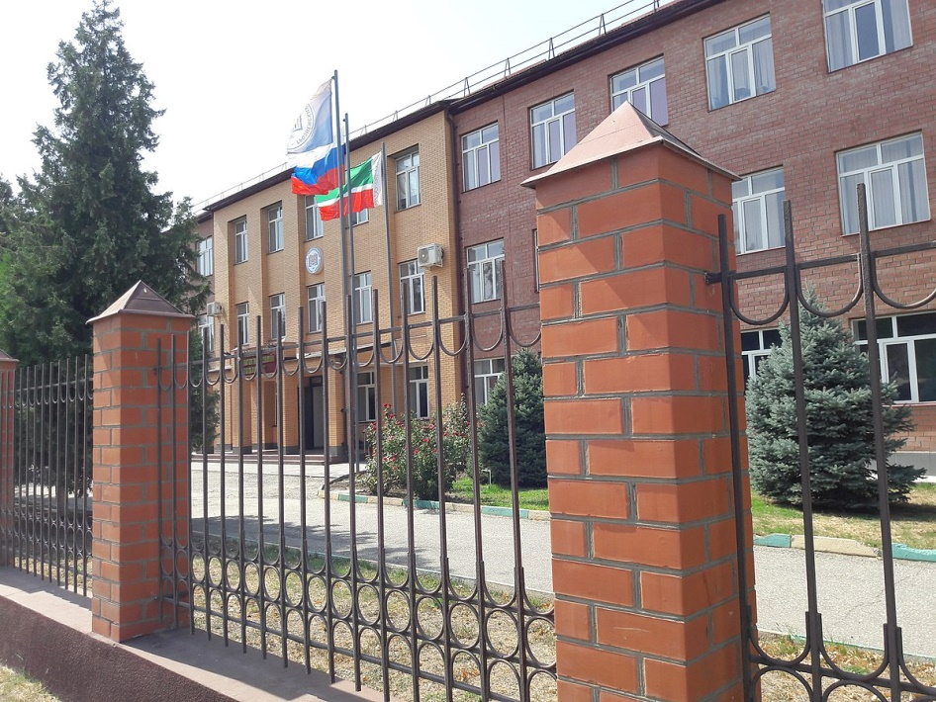
Образование
Образование: среднее профессиональное, окончила Грозненский педагогический колледж; специальность учитель начальных классов.

Slide 5
Почему я выбрала
профессию воспитателя?
Я выбрала профессию — воспитатель детского сада,
потому что мне нравится
постоянный живой контакт с детьми,
я люблю своих малышей.
Необходимо найти не только
индивидуальный подход к ребенку,
но и поладить с родителями.

Slide 6
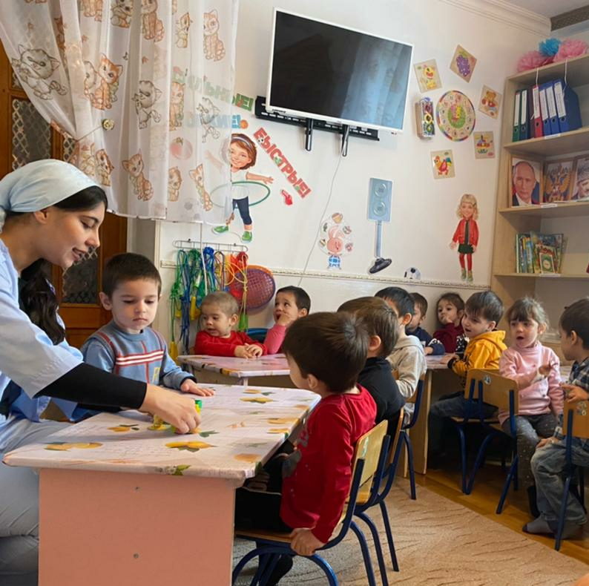
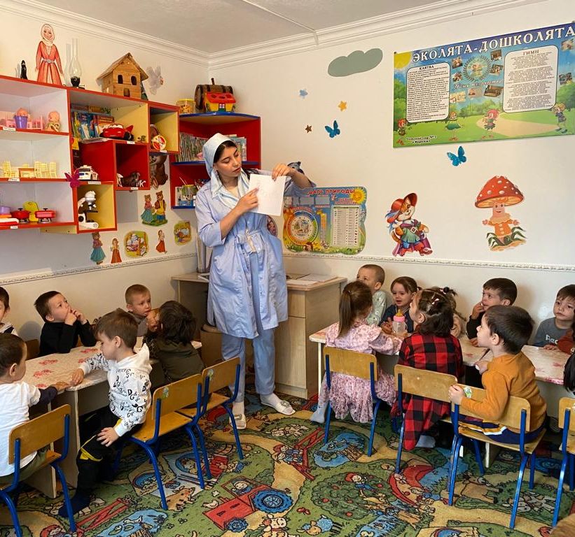
Почему мне нравится
работать в ДОУ?

Slide 7
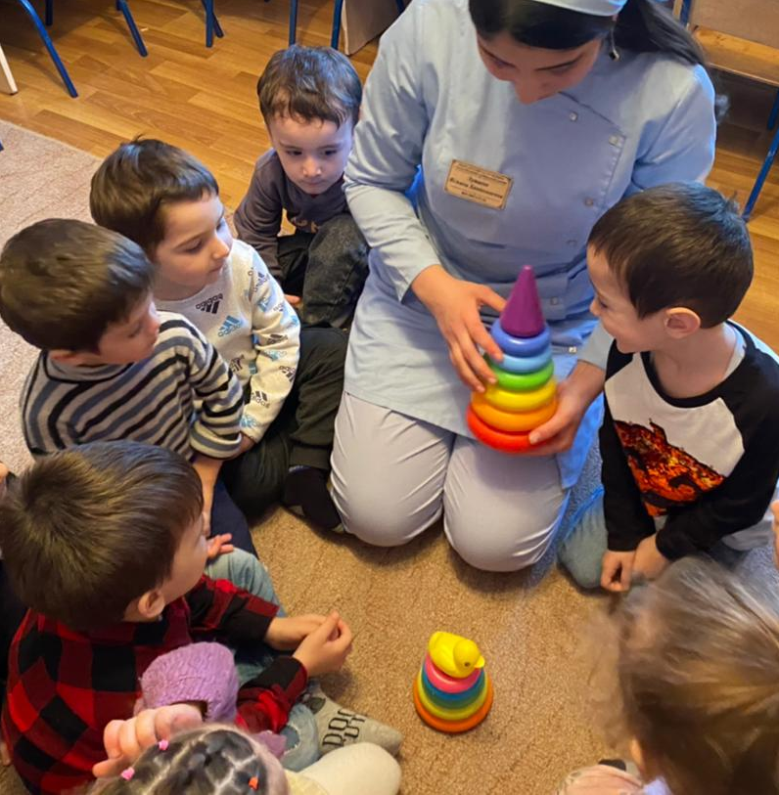
Рядом с детьми ощущаешь себя живой, энергичной. Воспитатель – это постоянный поиск. Отрадно видеть результаты своего труда в делах и поступках воспитанников. Каждый выбирает свою дорогу. Я могу с уверенностью сказать – это моя дорога.

Slide 8
Профессиональные и личностные ценности, наиболее близкие мне:
Любовь к детям
Ответственность
Добросовестность
Компетентность
Уважение личности

Slide 9
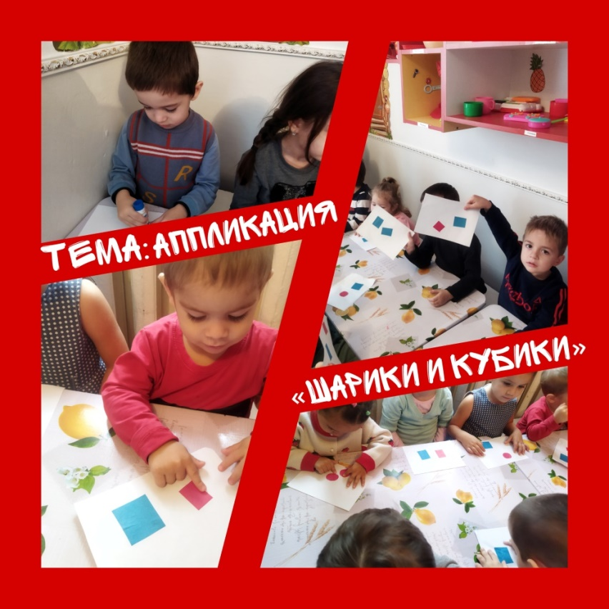
Опираясь на возрастные особенности детей, я стараюсь использовать разнообразные формы работы с детьми как в совместной деятельности взрослого и детей, так и в самостоятельной деятельности детей: игра, беседа, реализация проектов, экспериментирование, обсуждение. Считаю, что общая цель ДОУ и воспитателя группы - предоставлять детям возможность не только изучать и узнавать окружающий мир, но и жить в гармонии с ним, получать удовольствие от каждого прожитого дня.

Slide 10
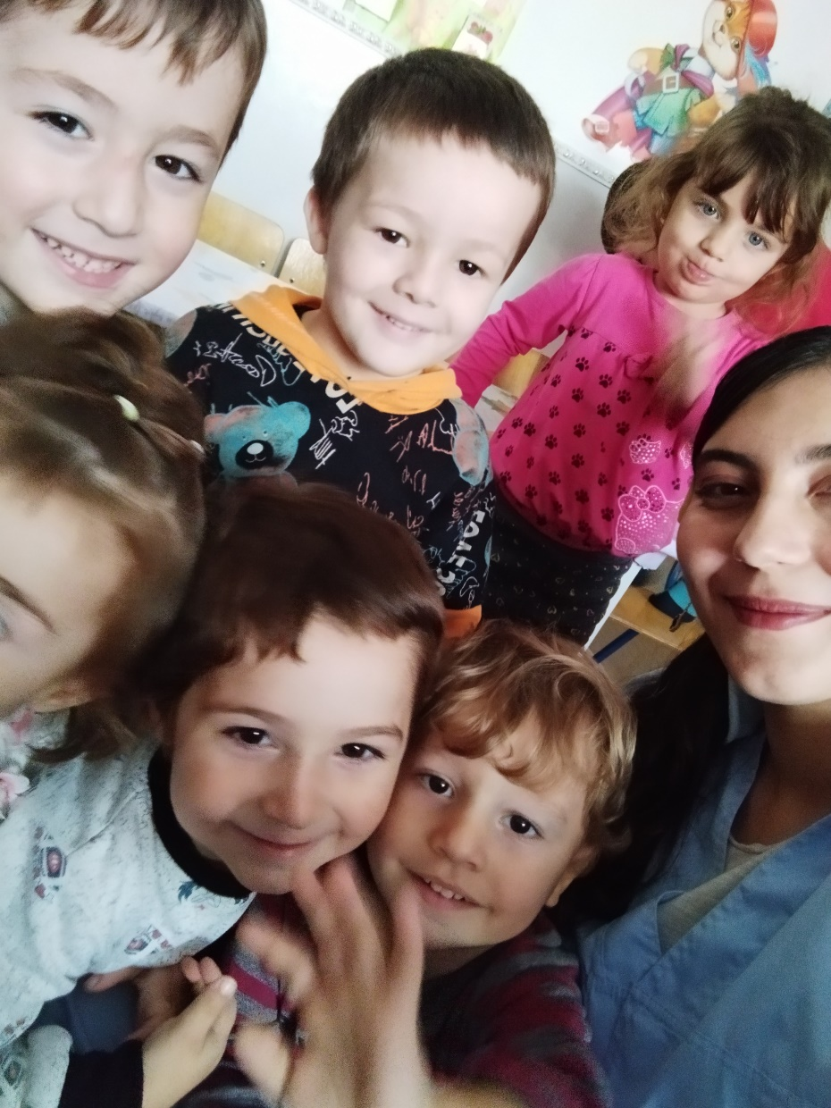
Я старалась научить детей играть спокойно, не мешая друг другу. Все дети эмоционально отзывчивые. Всех своих детей я приучаю к доброму отношению к окружающим. Дети умеют утешить обиженного, угостить, обрадовать, помочь.

Slide 11
С целью улучшения психологической атмосферы в группе стараюсь отказаться от воздействия на ребенка и перейти к взаимодействию. Предоставляя возможность детям самим выбирать занятие по интересам (в свободной деятельности, во время прогулок), я откликаюсь на любую просьбу ребенка в совместной деятельности. Постоянно отмечаю новые достижения ребенка в разных видах деятельности, намеренно создаю ситуации, в которых робкие, неуверенные в себе дети достигают успеха. Поддерживаю эмоциональный комфорт «непопулярных» в группе детей, создаю условия для их принятия сверстниками. В результате создаются равноправные взаимоотношения между всеми участниками педагогического процесса. В группе преобладает доверительный стиль общения: дети-дети; дети-взрослые; педагоги- родители.

Slide 12
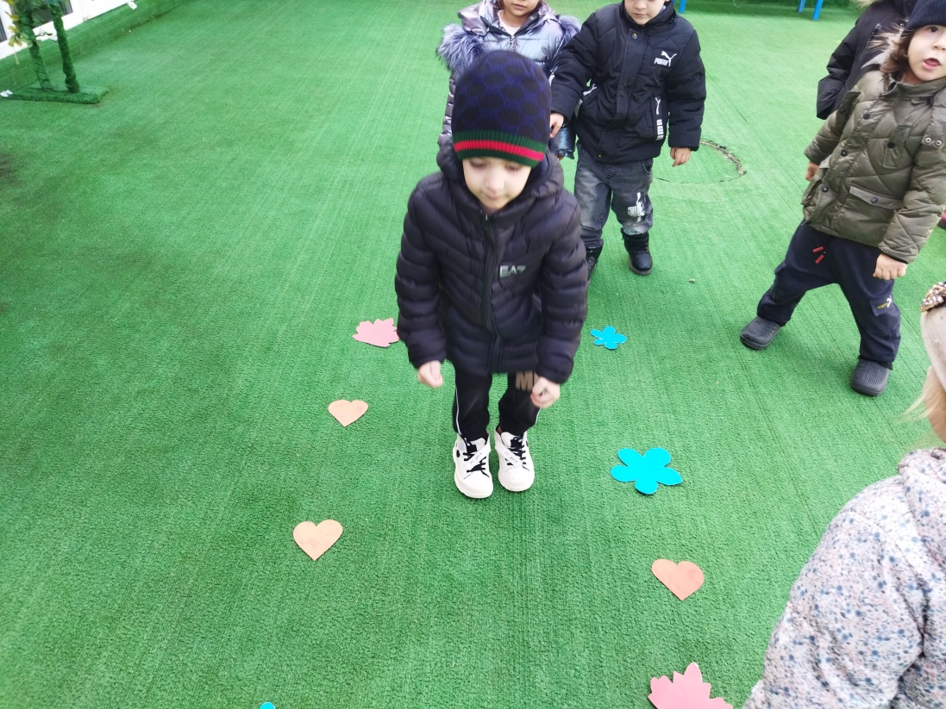
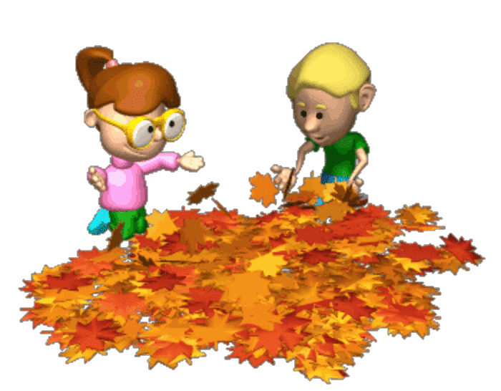
Для социального развития ребенка важно создание условий для формирования коммуникативных навыков. С этой целью в свободной деятельности использую все виды игр: сюжетно-ролевые, подвижные, дидактические. Во время игры у детей более успешно идет развитие познавательных процессов, быстрее формируются и закрепляются положительные черты личности и социальные навыки, умение работать в коллективе.

Slide 13
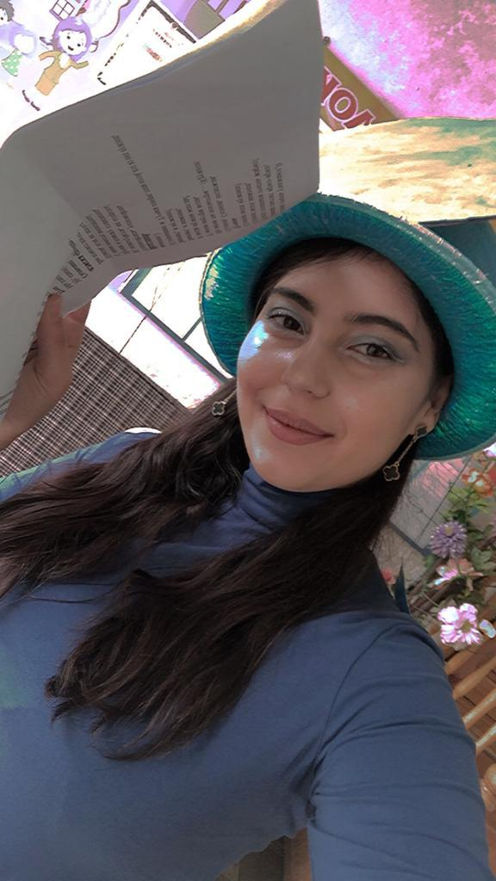
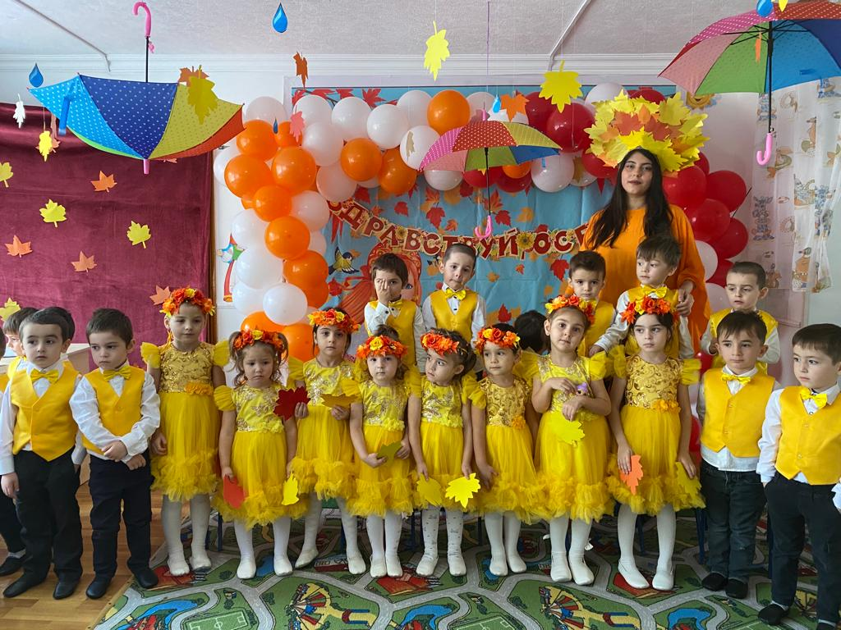
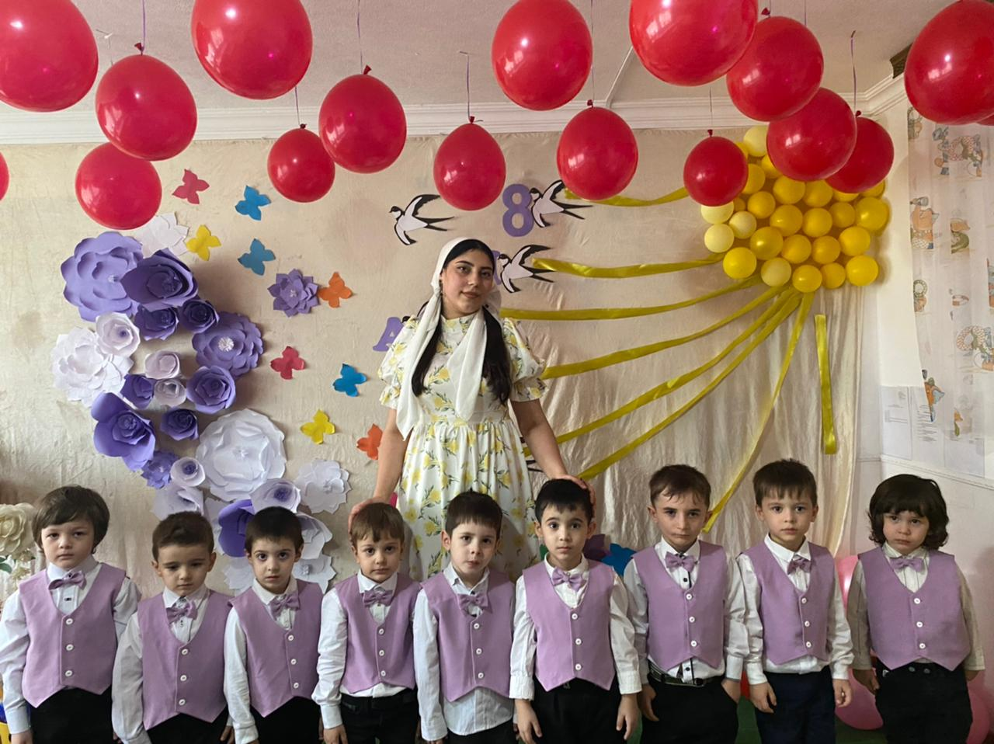
Я – Артист!

Slide 14
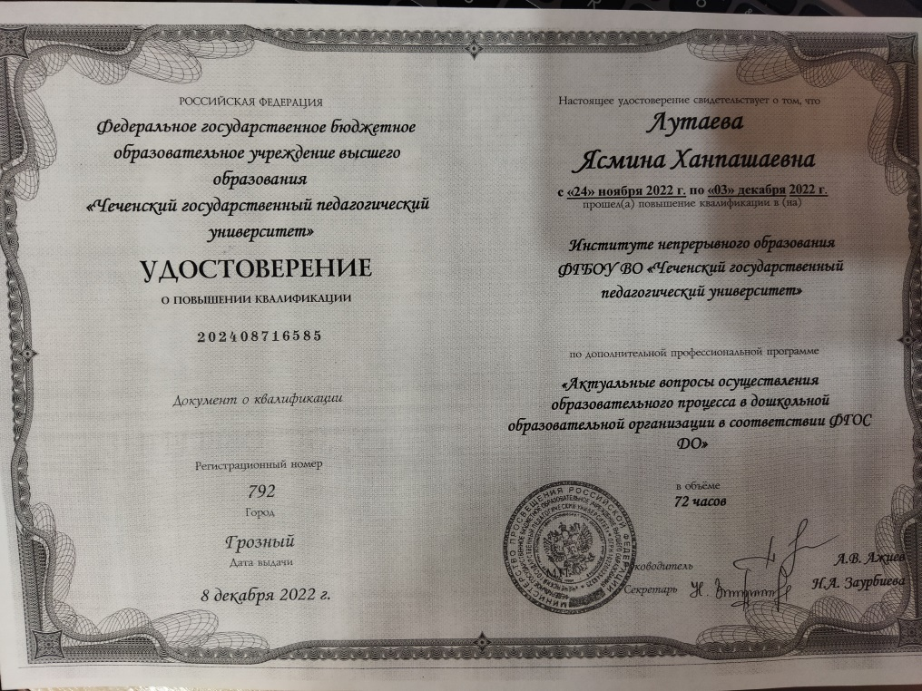
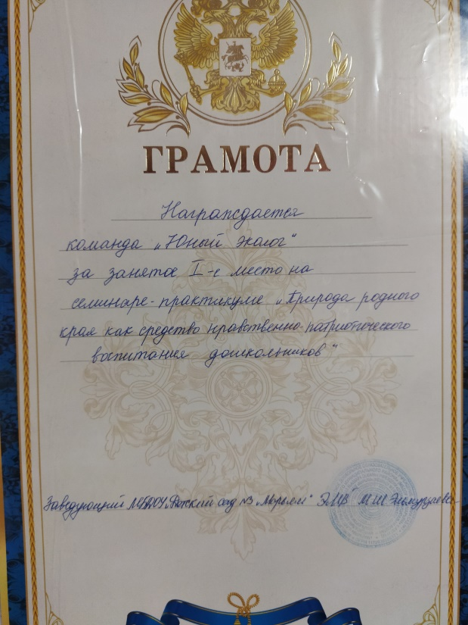
Мои маленькие достижения

Slide 15
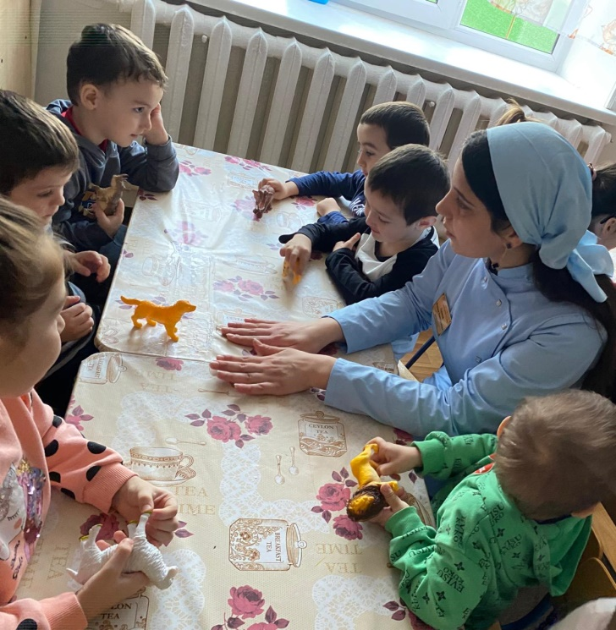
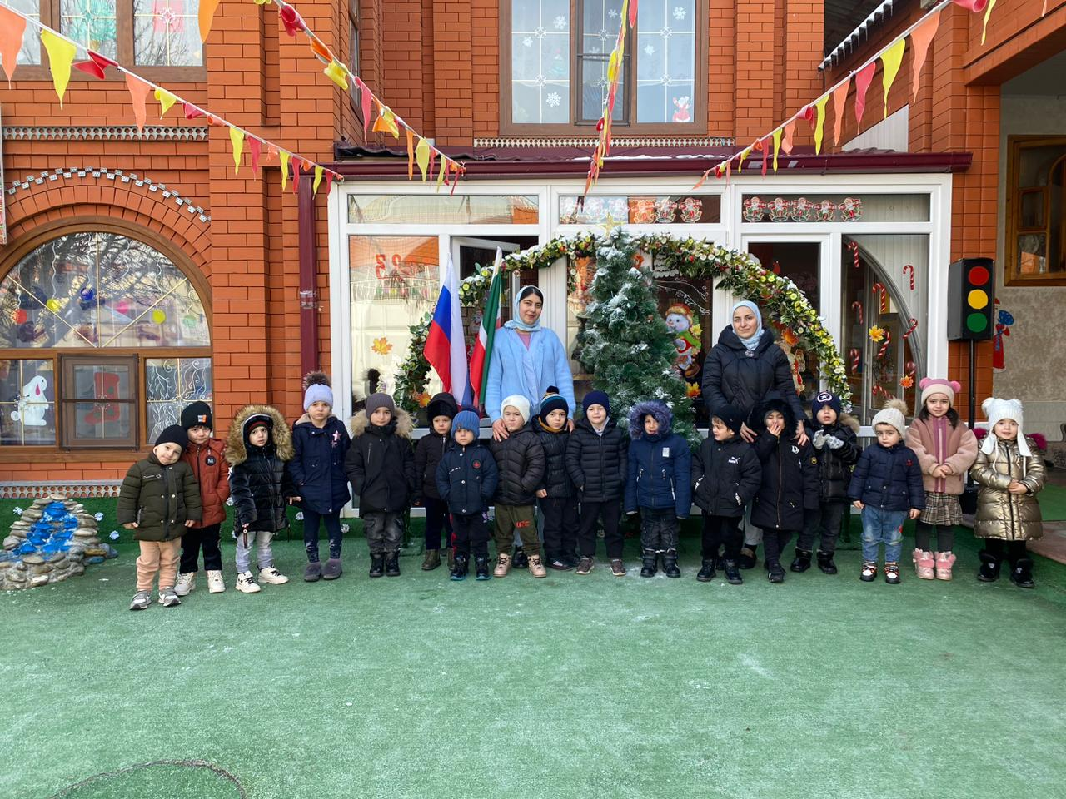
На свете много разных профессий
И в каждой есть прелесть своя
Но нет благородней, нужней и чудесней,
Чем та, кем работаю я!
Труд воспитателя очень непрост.
Игры, занятия, творческий рост!
Но ни о чем не жалею, друзья,
Детям я сердце своё отдала

Slide 16
Спасибо за внимание!

